Slide 1
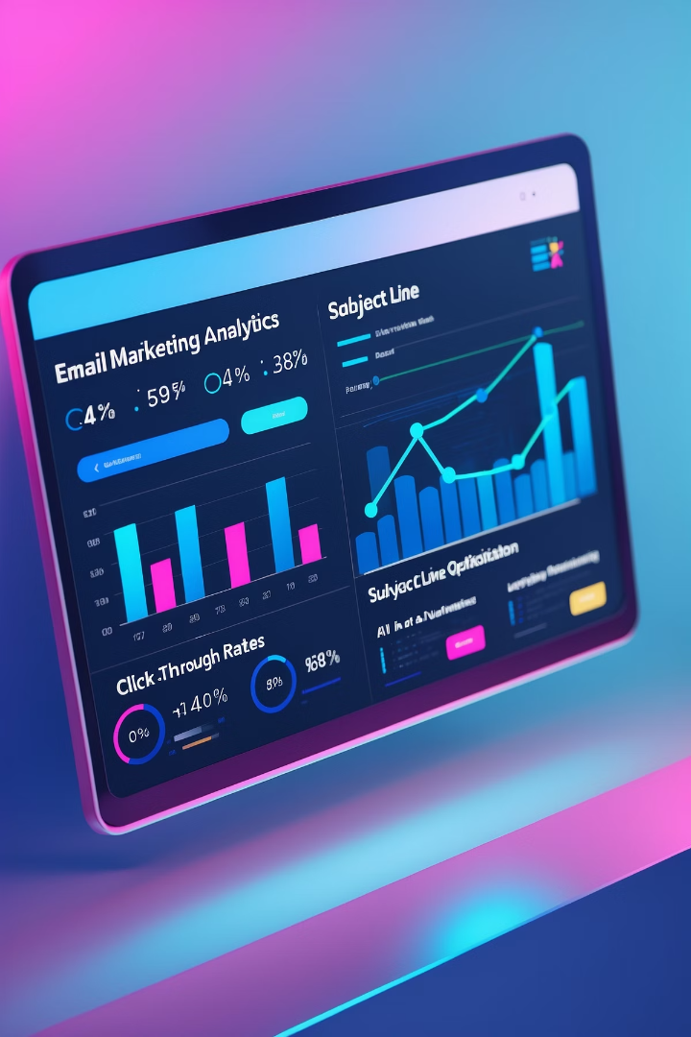

Analyser les résultats de ses campagnes email avec Mailchimp AI
par XAIAHUB

Slide 2





Objectifs pratiques
Identifier les indicateurs clés
Configurer et utiliser Mailchimp AI
Lire les résultats
Lire les résultats et comprendre les recommandations de l'IA.
Identifier les indicateurs clés pour mesurer l'efficacité de vos emails.
Configurer et utiliser les fonctionnalités d'analyse de Mailchimp AI.
Ajuster vos futures campagnes
Suivre vos campagnes
Ajuster vos futures campagnes pour améliorer leur performance.
Suivre vos campagnes sur la durée grâce à une grille de suivi simplifiée.

Slide 3

Pourquoi suivre vos campagnes email ?
Problème courant
Solution
Vous envoyez des newsletters sans savoir si elles sont lues
Suivi automatique du taux d'ouverture
Vos appels à dons ont peu d'effet
Analyse des clics et optimisation des CTA
Vous perdez des abonnés à chaque campagne
Suivi du taux de désabonnement avec alerte IA
Vous ne savez pas quand envoyer vos emails
Recommandation automatique du meilleur créneau

Slide 4
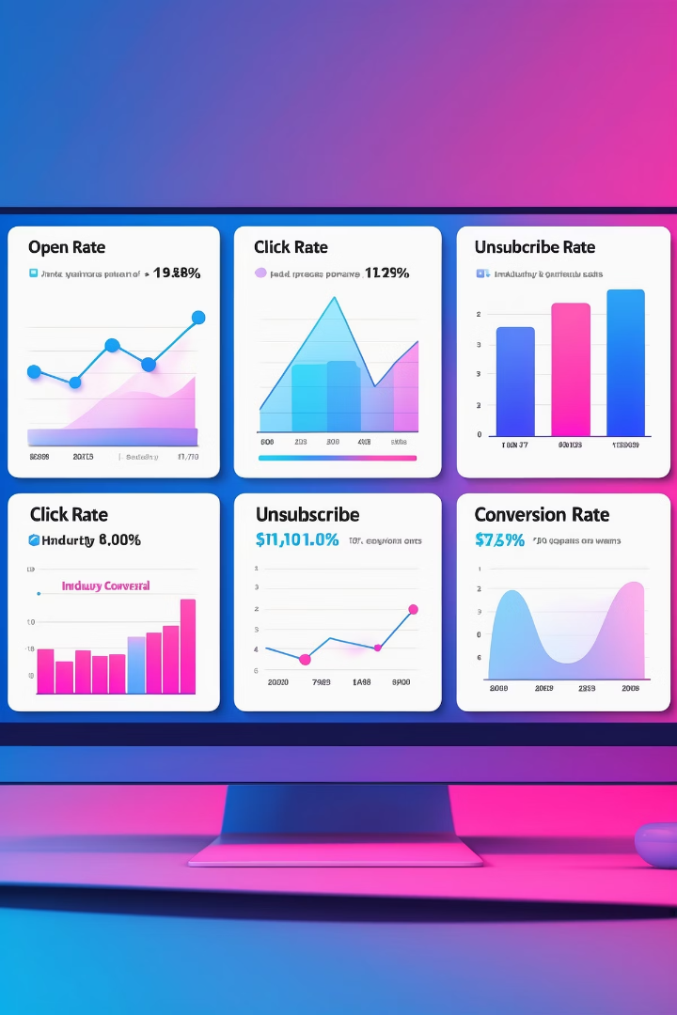
Les 5 indicateurs clés (KPI) à suivre
Indicateur
Définition
Pourquoi c'est important
Taux d'ouverture
% de destinataires ayant ouvert l'email
Mesure l'attractivité de l'objet
Taux de clic
% de destinataires ayant cliqué sur un lien
Mesure l'efficacité de l'appel à l'action
Taux de désabonnement
% de désinscriptions après réception
Indicateur d'agacement ou de mauvais ciblage
Taux de conversion
% de personnes ayant réalisé l'action souhaitée (don, inscription…)
Mesure l'impact final
Comparatif sectoriel
Position de votre campagne par rapport à d'autres associations
Permet de se situer face à vos pairs

Slide 5
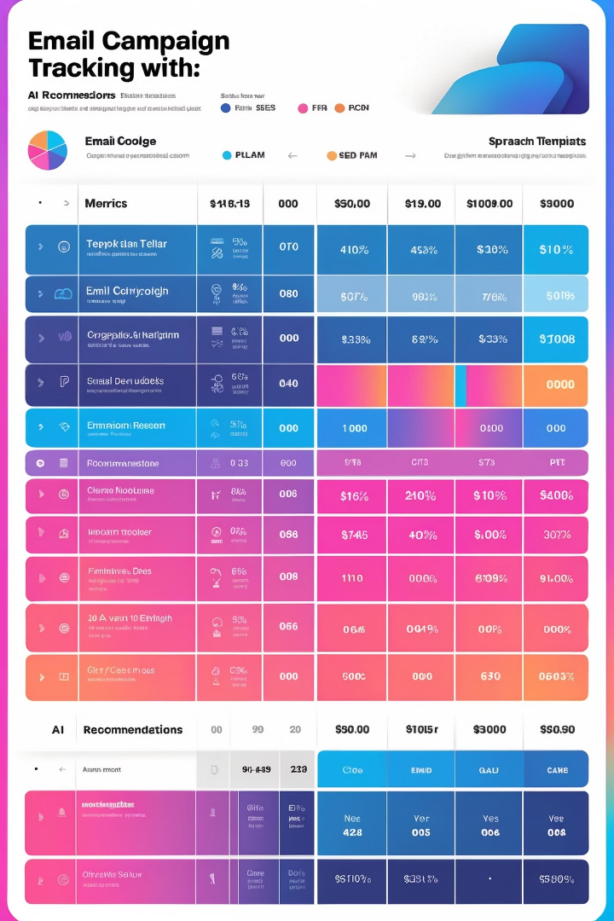
Grille de suivi simplifiée
Modèle prêt à remplir
Exemple 1
Date d'envoi | Objet de l'email | Segment cible | Taux d'ouverture | Taux de clic | Taux de désabonnement | Conversion (dons, inscriptions) | Recommandation IA appliquée | Résultat observé
10/03 | Newsletter mensuelle | Tous | 28% | 7% | 0,2% | 12 inscriptions | Objet personnalisé avec prénom | Ouvertures en hausse
Exemple 2
25/03 | Appel à dons | Donateurs réguliers | 32% | 9% | 0,1% | 18 dons | Bouton CTA plus visible | +20% de clics

Slide 6
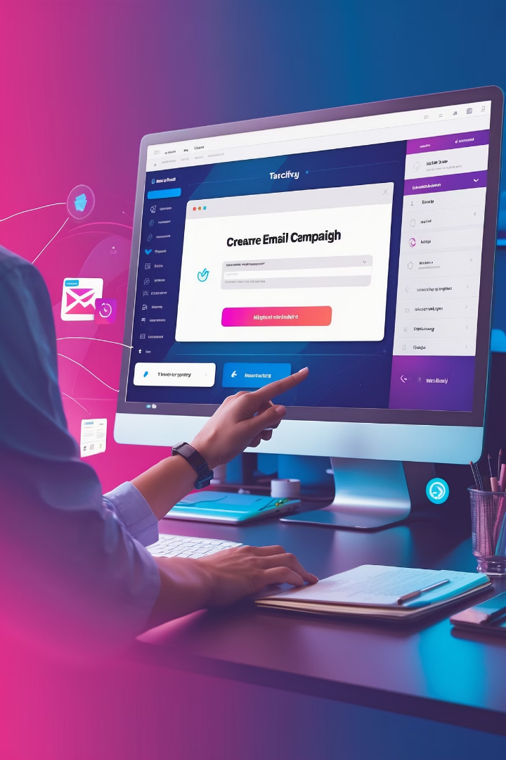
Guide pas-à-pas — Utiliser Mailchimp AI pour analyser une campagne
Envoyer une campagne avec suivi activé
Connectez-vous à votre compte Mailchimp.
Créez ou importez votre liste de contacts.
Rédigez et envoyez votre campagne via l'onglet Campagnes.
Astuce : cochez toujours l'option « Suivi des ouvertures » et « Suivi des clics » avant l'envoi.

Slide 7
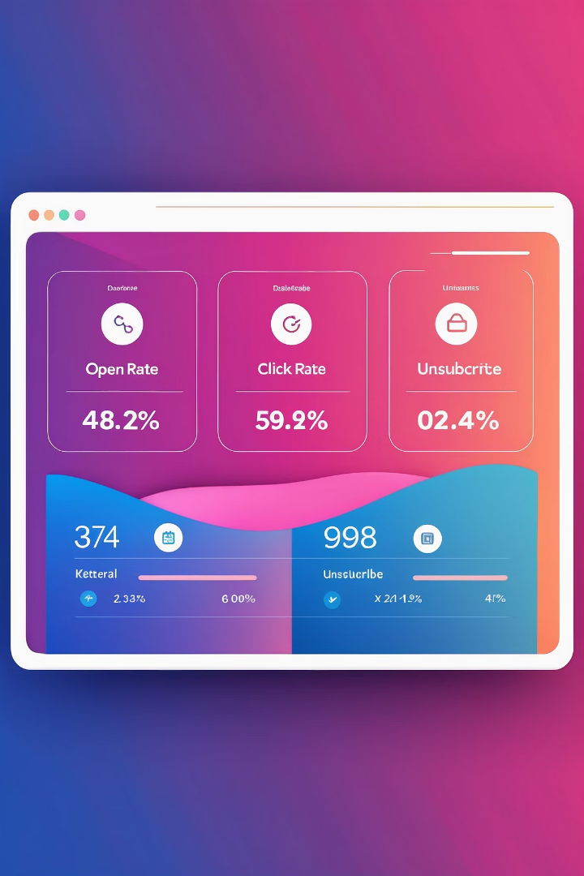



Accéder au rapport de campagne
Ouvrir l'onglet Rapports
Après l'envoi, ouvrez l'onglet Rapports.
Sélectionner votre campagne
Sélectionnez votre campagne pour voir les statistiques clés.
Consulter les statistiques
Taux d'ouverture.
Taux de clic.
Taux de désabonnement.
Contacts les plus engagés (ouvert plusieurs fois, cliqué plusieurs liens).

Slide 8

Lire les recommandations de l'IA
Performance Comparative
Suggestions d'amélioration
Mailchimp AI vous montre :
Optimiser l'objet (ajouter un prénom, poser une question).
Votre taux d'ouverture comparé aux associations similaires.
Tester un autre créneau d'envoi.
Des recommandations adaptées à votre type d'email (newsletter, appel à dons, invitation…).
Ajouter une image ou une vidéo.
Raccourcir le texte si votre audience préfère des emails concis.
Exemple
Recommandation IA : « Les associations de votre secteur obtiennent en moyenne 32% d'ouverture en utilisant un objet court et personnalisé. Votre email est à 26%. Essayez d'ajouter le prénom ou une question directe dans l'objet. »

Slide 9








Analyser la performance par segment
Créer des segments
Consulter les rapports
Dans l'onglet Audience, créez des segments (bénévoles, donateurs, partenaires).
Consultez les rapports segmentés pour voir quel groupe réagit le mieux.
Exemple de recommandation
Recevoir des recommandations
Vos donateurs réguliers ouvrent plus vos emails envoyés en soirée, tandis que vos bénévoles sont plus réactifs le matin. Adaptez vos heures d'envoi par segment.
Mailchimp AI vous propose ensuite des recommandations segmentées.

Slide 10



Tester des variantes (A/B Testing)
Activer l'option Test A/B
Lors de la création de votre prochaine campagne, activez l'option Test A/B.
Tester deux variantes
Testez deux objets ou deux structures d'email sur un échantillon de votre liste.
Analyser et envoyer la version gagnante
Mailchimp IA analyse quel email fonctionne le mieux et envoie automatiquement la version gagnante au reste de la liste.

Slide 11
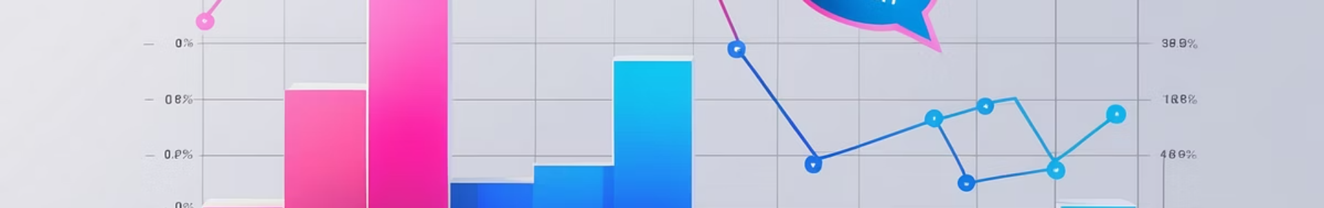




Suivre l'évolution dans le temps
Créer un tableau de suivi
Créez un tableau de suivi (ou utilisez la grille ci-dessus).
Comparer mois par mois
Comparez vos résultats mois par mois.
Noter les recommandations
Notez chaque recommandation appliquée et ses effets concrets.
Identifier vos best practices
Identifiez vos « best practices » internes : type d'objet préféré, créneau optimal, longueur idéale…

Slide 12

Exemples concrets d'usages
Contexte
Fonctionnalité Mailchimp AI utilisée
Action recommandée
Taux d'ouverture en baisse
Analyse comparative sectorielle
Changer la structure de l'objet (ajout de prénom, question directe)
Peu de clics dans un appel à dons
Analyse de clics
Déplacer le bouton CTA plus haut, ajouter une image inspirante
Fort taux de désabonnement
Analyse comportementale
Réduire la fréquence ou mieux segmenter les listes
Forte réactivité à un horaire précis
Historique d'engagement
Programmer tous les futurs emails à ce créneau
Segment donateurs peu engagé
Segmentation intelligente
Créer un message spécifique pour ce segment, centré sur l'impact de leurs dons

Slide 13
Bonnes pratiques
À faire
À éviter
Suivre chaque campagne et comparer
Se contenter d'envoyer sans analyser
Tester différents objets et structures
Utiliser toujours la même formule
Adapter le ton et le contenu selon le segment
Envoyer le même email à tous
Croiser résultats numériques et retours terrain
Tout miser sur les chiffres sans dialogue avec les adhérents
Utiliser les recommandations IA pour progresser
Considérer l'IA comme une vérité absolue

Slide 14
Premier exercice pratique
1
2
3
Créer une campagne
Activer le suivi
Consulter et noter
Créez une nouvelle campagne email avec Mailchimp (newsletter ou appel à dons).
Activez le suivi des ouvertures, clics et désabonnements.
Après l'envoi, consultez le rapport et notez vos résultats dans la grille de suivi.
4
5
Appliquer les recommandations
Comparer
Comparez les performances entre les deux campagnes.
Lisez les recommandations IA et appliquez-en au moins une à la campagne suivante.

